Slide 1

Zastosownie i eksploatacja pomp pionowych Egger
Notes:
Thank you for your visit.
You are here at home.
Don’t hesitate to ask all you questions

Slide 2
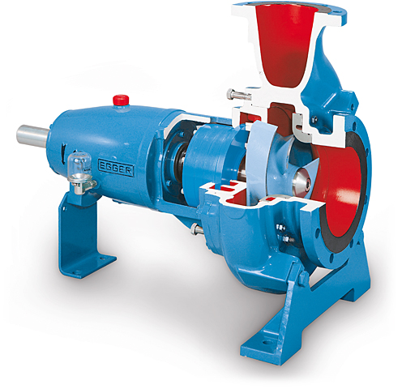
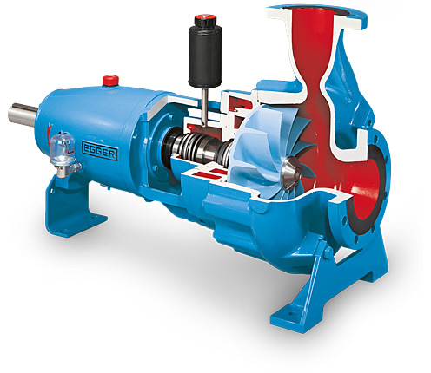
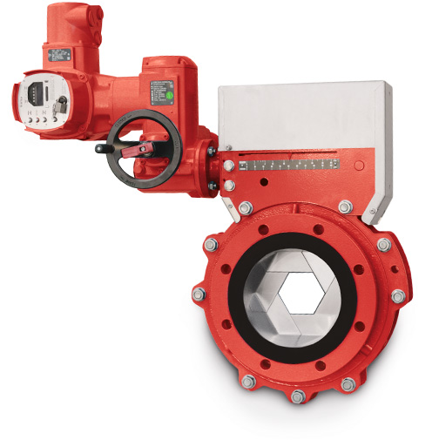
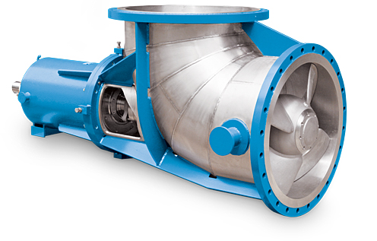
GAMA PRODUKTÓW
Process
pumps EO/EOS
Turo®
Vortex pumps T
Elbow pumps RPP/RPG
Iris® diaphragm control valves BS

Slide 3
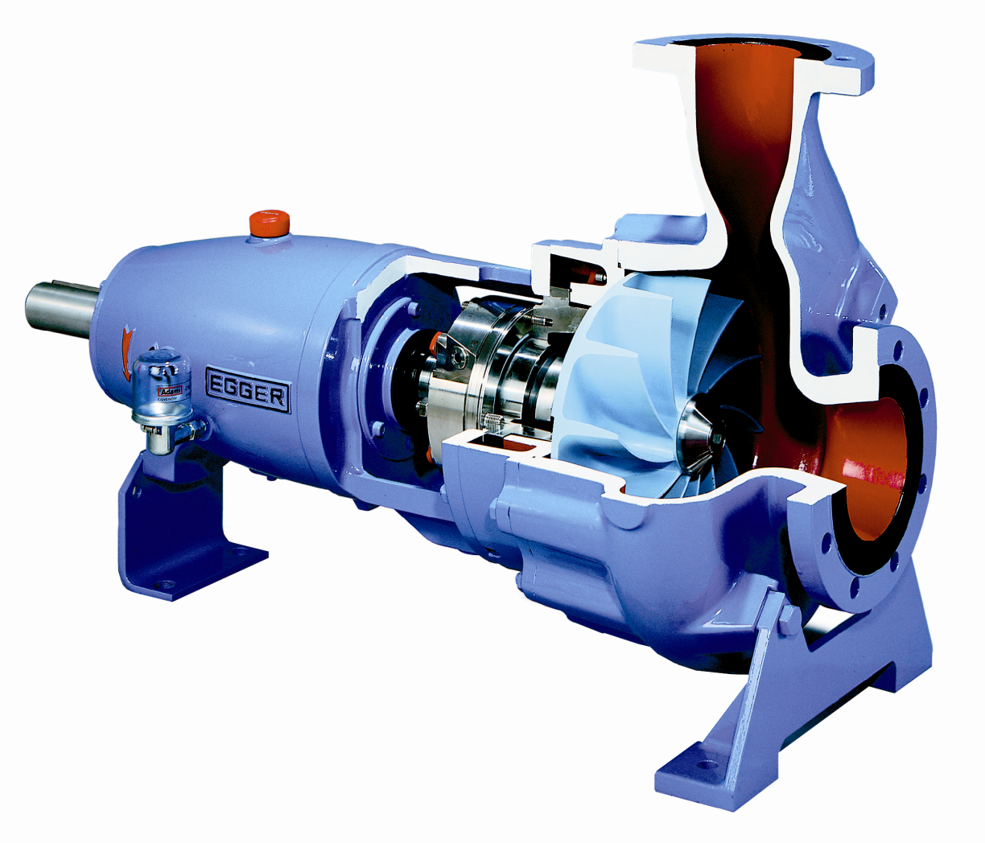
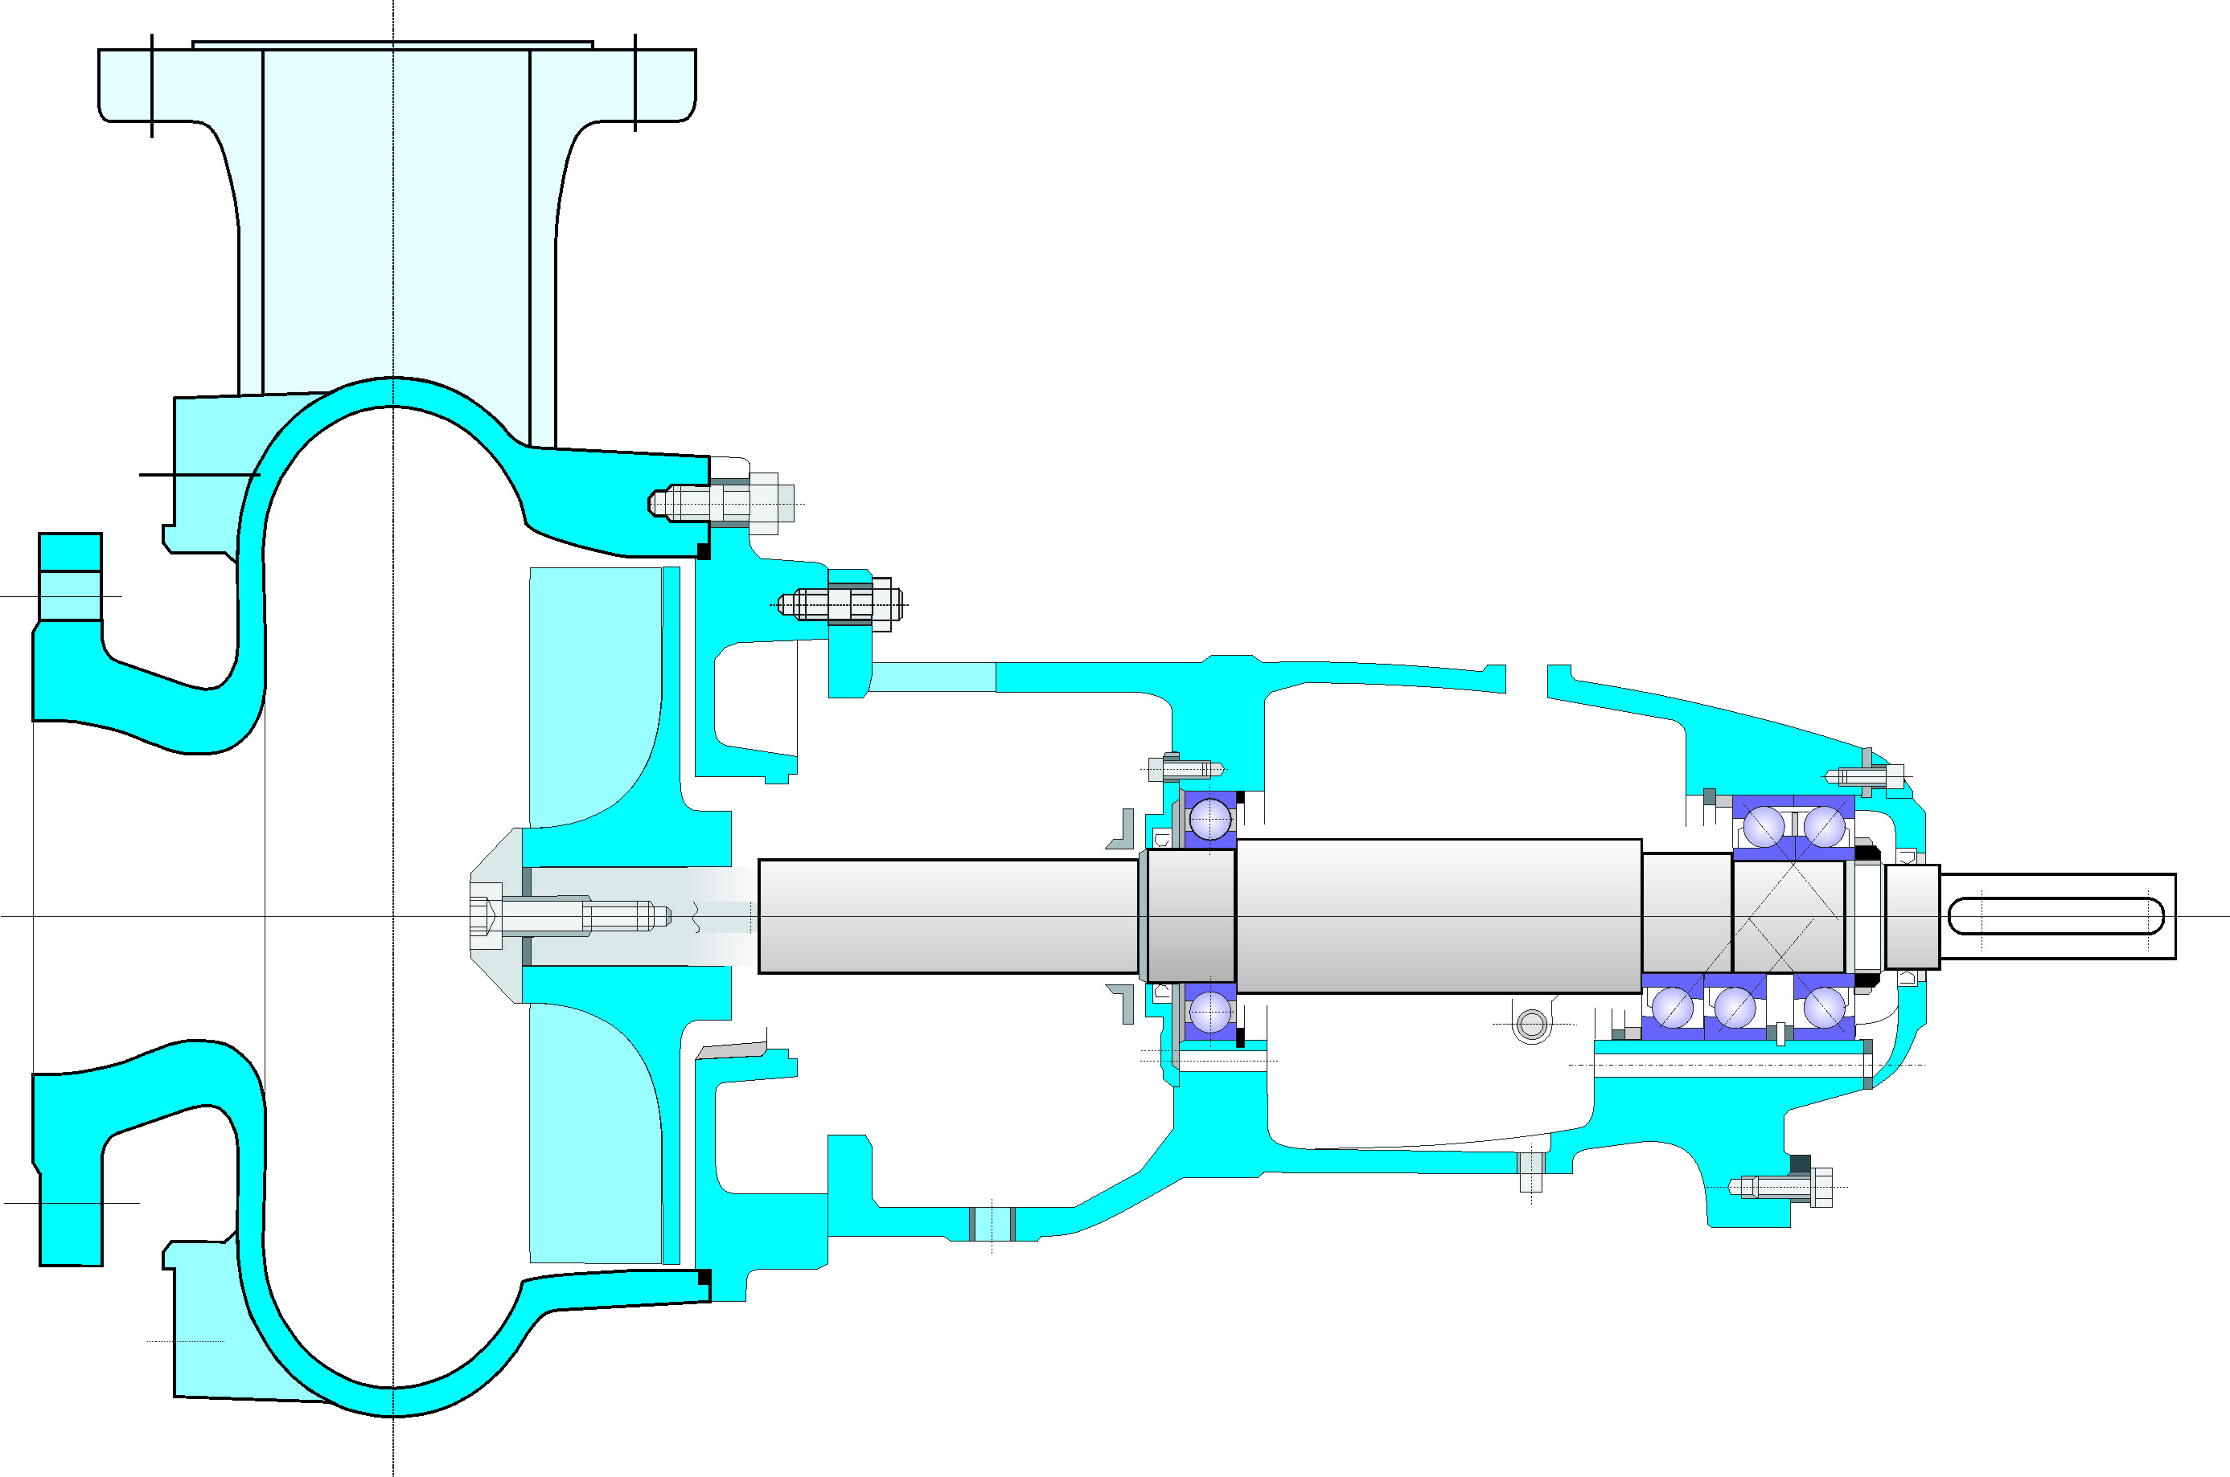
Turo® Vortex pump
Wysoka wydajność hydrauliczna.
Niskie zużycie.
Duża zdolność przenoszenia ciał stałych.
Brak niszczenia ciał stałych.
Konstrukcja hydrauliczna umożliwia pracę w warunkach niskiego przepływu bez nadmiernych wibracji.
Opatentowana spiralna obudowa osiowa zwiększa koncentryczność konstrukcji.

Slide 4
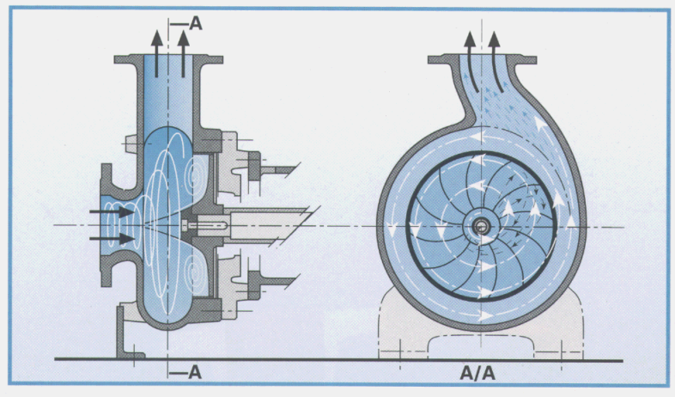
Turo® Vortex pump
15% kontaktu cieczy z wirnikiem
Zrównoważony przepływ

Slide 5
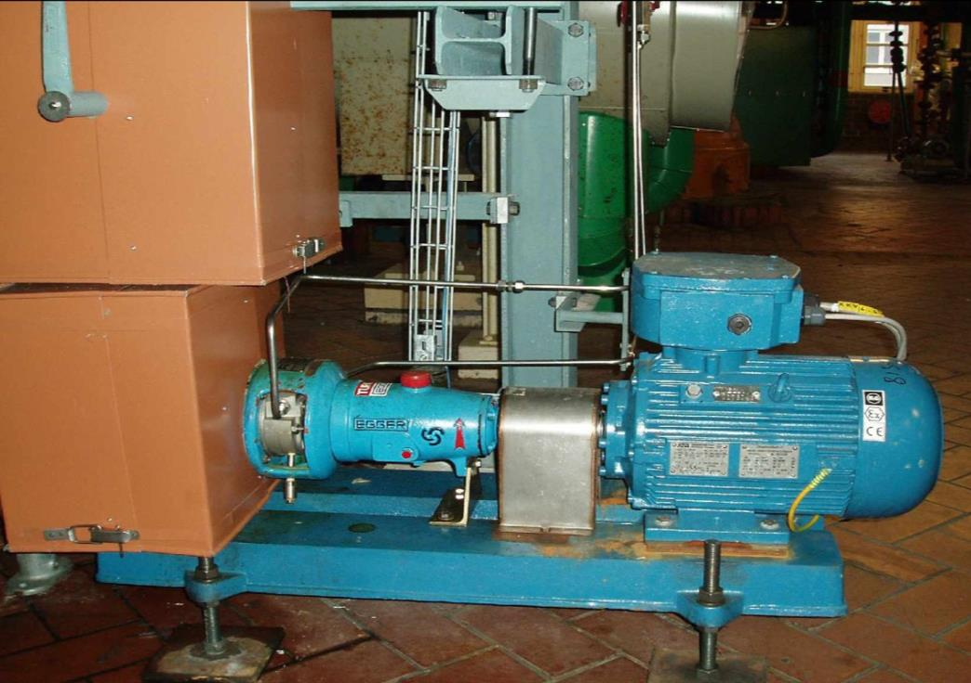
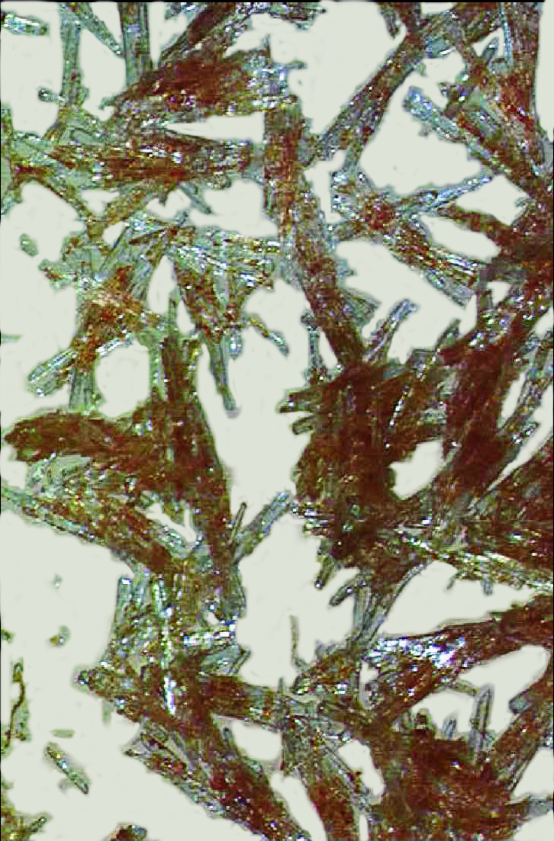
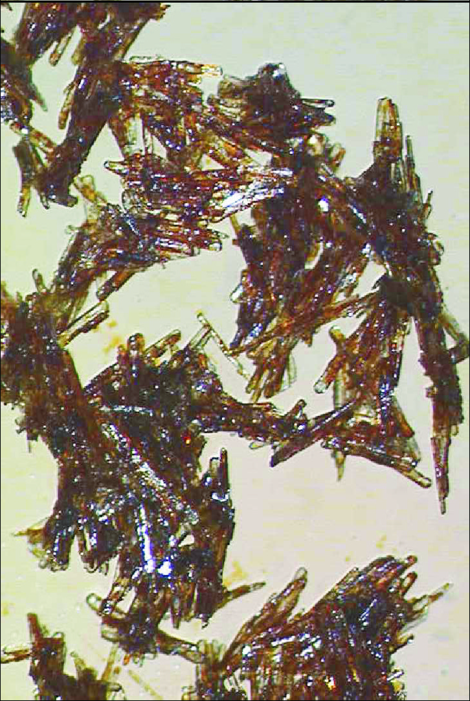
Turo® Vortex pump
Poziome pompy wirowe Turo® typu H wykonane ze stali nierdzewnej
Zastosowanie chemiczne: Zasilanie filtra krystalizatora 2005 Niemcy
Before suction
After discharge

Slide 6
Podstawowy zakres produkowanych urządzeń firmy Egger
Każda konstrukcja może być wyposażona we wszystkie nasze układy hydrauliczne (Turo®, EO, EOS, ....).
Dry well installations Horizontal & Vertical
Wet well sump installations
Submersible electric/hydraulic driven with/without agitator

Slide 7
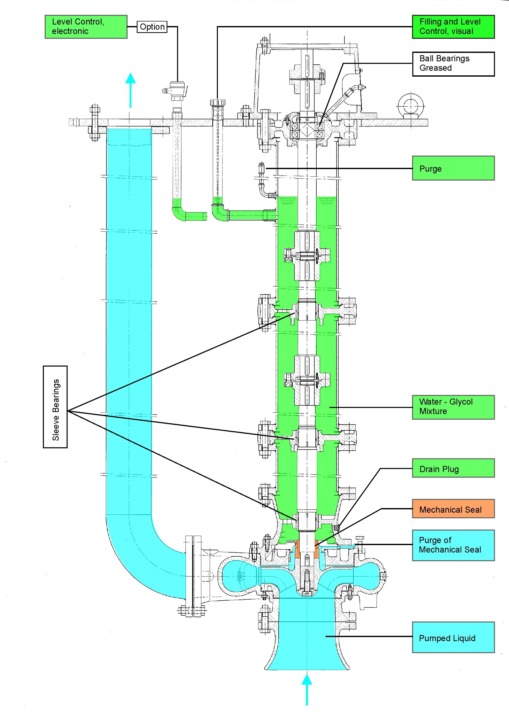
Pionowa pompa ściekowa SG
Pionowe pompy z łożyskami pośrednimi i uszczelnieniem mechanicznym na końcu pompy.
Konstrukcja ta jest wykorzystywana od ponad 35 lat w wielu zakładach
Zarówno układ hydrauliczny Turo®, jak i EO/EOS mogą być montowane w tej konstrukcji.
Dostępne również z uszczelnieniem mechanicznym w układzie back to back.

Slide 8
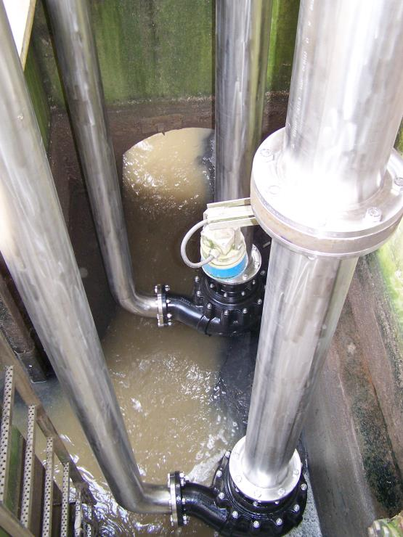
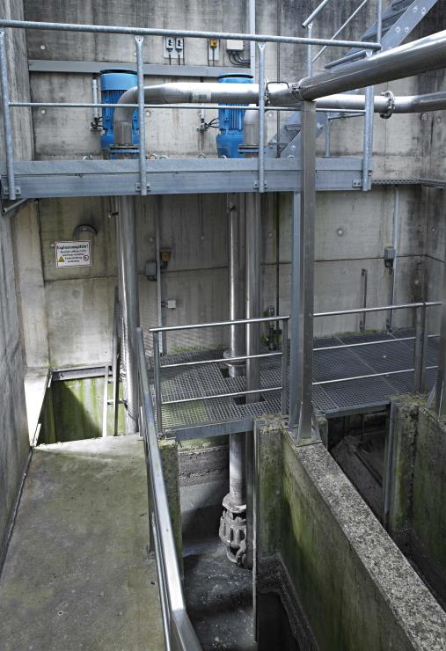
Pionowa pompa ściekowa SG
Przepompownia ścieków

Slide 9
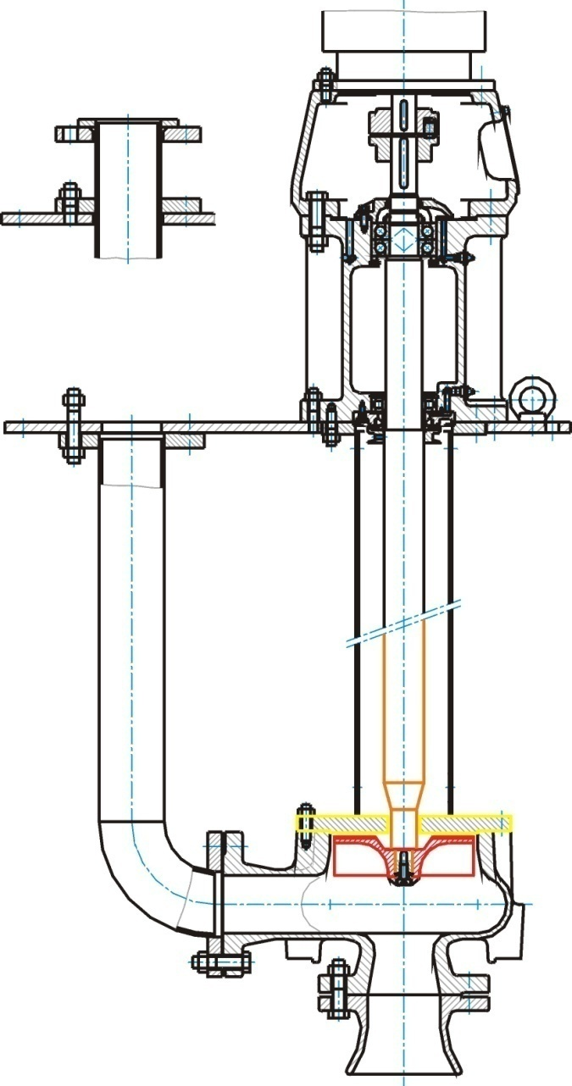
Cantilever SO
Nie jest wymagane uszczelnienie wału
Pompa może pracować na sucho w nieskończoność.
Brak łożysk w pompowanej cieczy.
Długa żywotność (niski LCC)
Prosta instalacja
Niewiele czynności konserwacyjnych

Slide 10
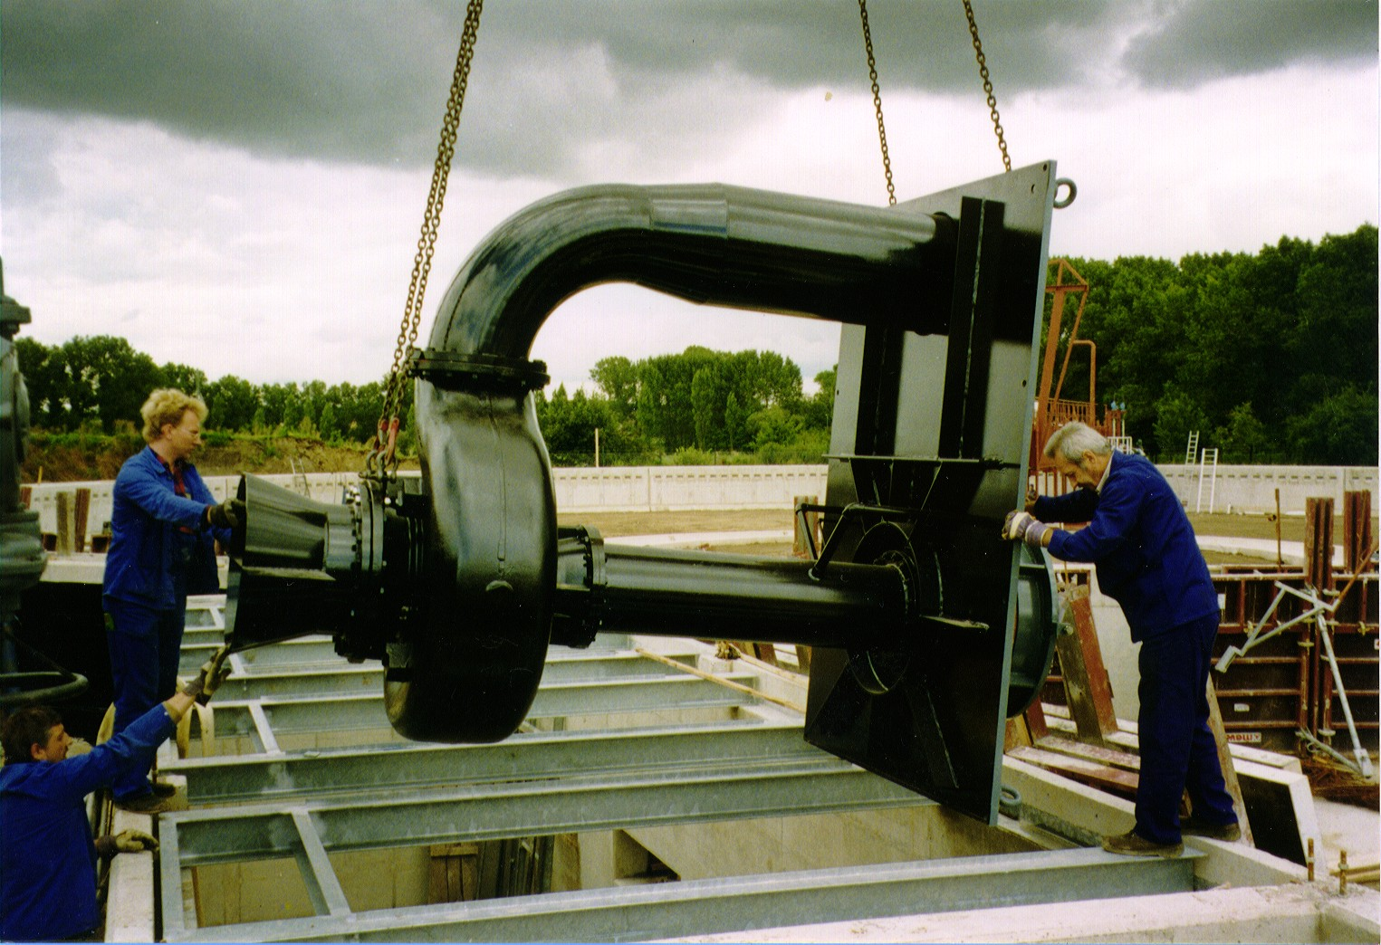
Pionowa konstrukcja pompy ściekowej SG
Pumping station of a sugar plant.
3 x EO 10-400 SG4 LB6B (600kW)
L = 2‘800 mm; Q = 3‘000 m3/h; p = 5,0 bar; n = 1450 rpm

Slide 11
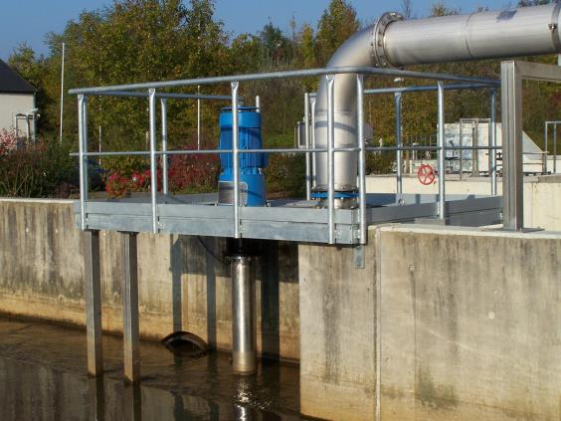
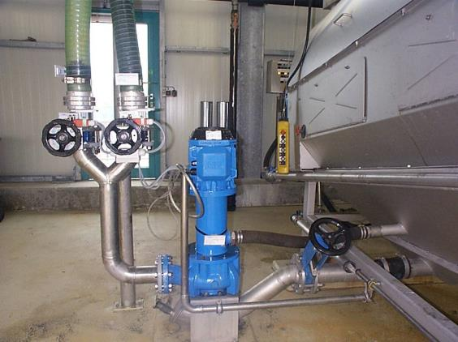
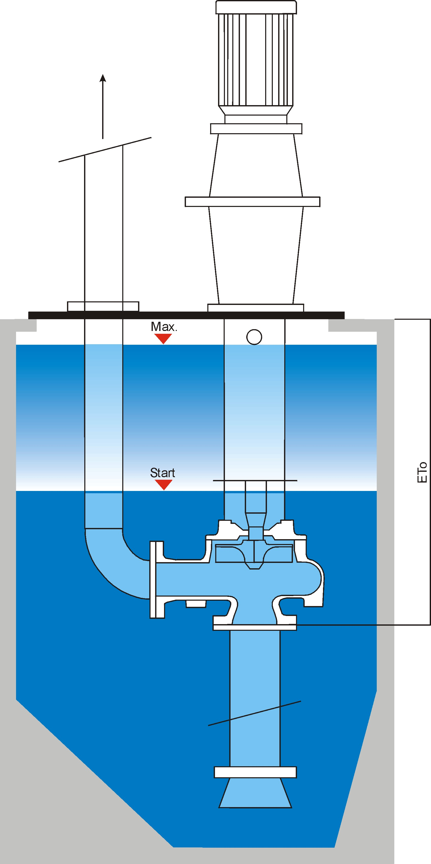
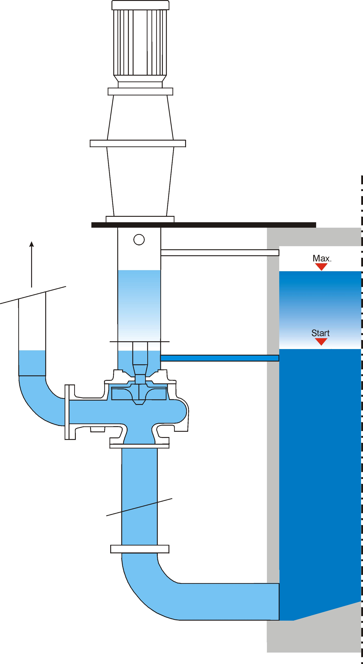
Cantilever SO
Instalacja na mokro Instalacja na sucho

Slide 12

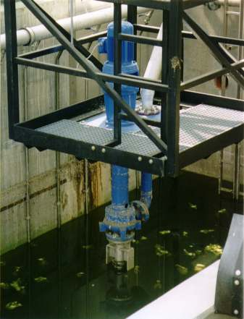
Cantilever SO
Pionowe wspornikowe pompy wirowe Turo® typu SO
Wykonane z żeliwa
Zastosowanie do oczyszczania ścieków: Ścieki z zawartością piasku.
Od 2004 r. - Szwajcaria

Slide 13
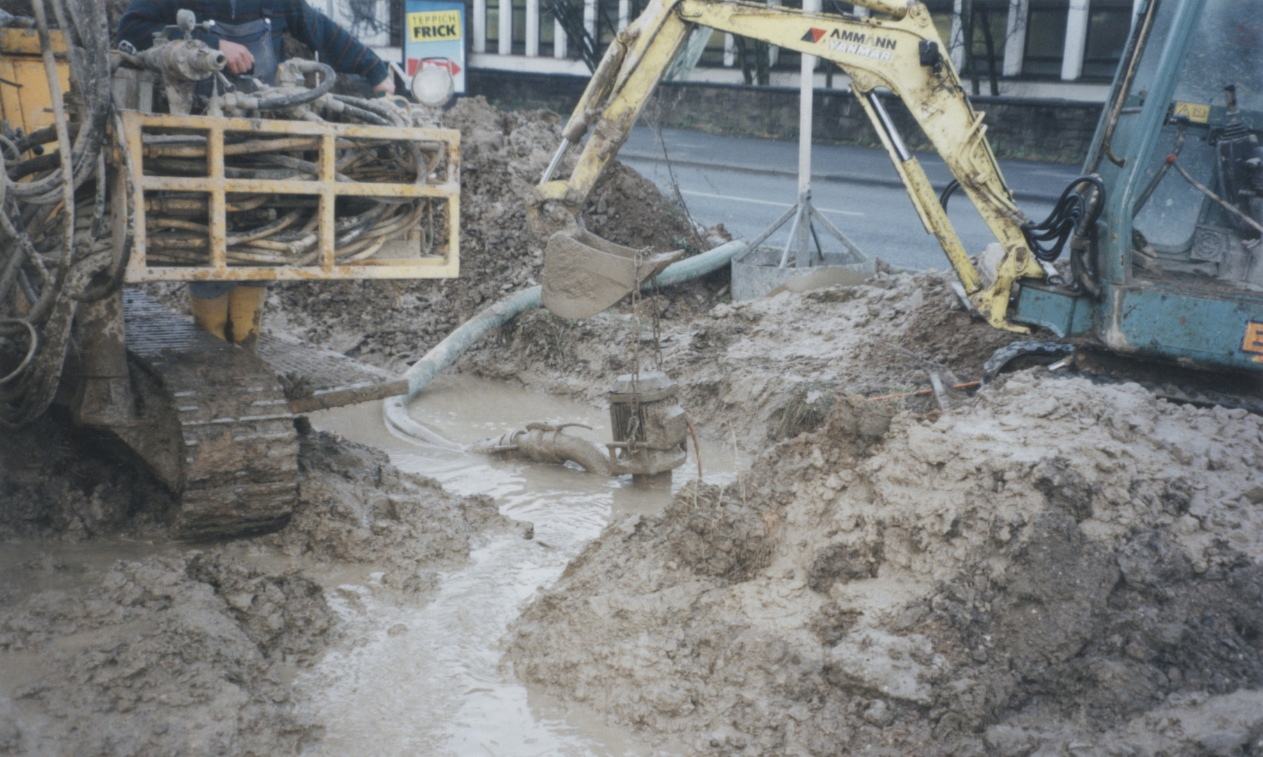
Cantilever SO
Pionowa pompa wirowa Turo® typu Cantilever do odwadniania placów budowy

Slide 14
Cantilever SO
Pionowe wspornikowe pompy wirowe Turo® typu SO wykonane z żeliwa
z wirnikiem z twardego żeliwa
Zastosowanie w ceramice: Szlam ze szlifowania betonu i marmuru
od 1992 Niemcy

